Slide 1
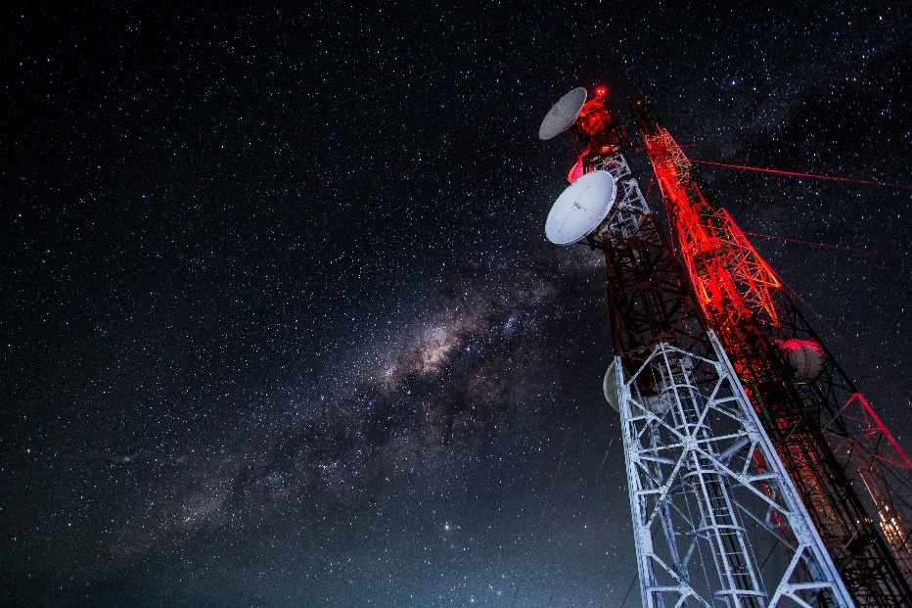
บทที่ 8 : TCP/IP และอินเทอร์เน็ต Part1 สธ313 การสื่อสารข้อมูลและเครือข่ายคอมพิวเตอร์ทางธุรกิจ
อาจารย์อภิพงศ์ ปิงยศ
apipong.ping@gmail.com

Slide 2
Outline
ทำความรู้จักกับ TCP/IP และ อินเทอร์เน็ต
ประวัติโดยย่อของเครือข่ายอินเทอร์เน็ต
เครือข่ายระดับสากล (Internetworking)
ชั้นสื่อสารเน็ตเวิร์ค (Network Layer)
Internetwork Protocol (IP)

Slide 3
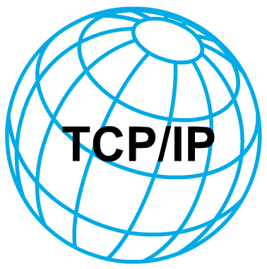
ทำความรู้จักกับ TCP/IP และ อินเทอร์เน็ต
TCP/IP (Transmission Control Protocol/Internetworking Protocol) คือชุดโปรโตคอล (Protocol Suite) ที่พัฒนาขึ้นมาสำหรับแลกเปลี่ยนข้อมูลบนเครือข่ายอินเทอร์เน็ต
TCP/IP เป็นโปรโตคอลที่ได้รับความนิยมสูง ประกอบไปด้วยชุดของโปรโตคอลหลายๆตัว ที่แบ่งความรับผิดชอบออกเป็นชั้นๆ เรียกว่า Protocol Stack

Slide 4
ทำความรู้จักกับ TCP/IP และ อินเทอร์เน็ต [2]
เครือข่ายอินเทอร์เน็ตเป็นเครือข่ายสาธารณะที่ผู้คนทั่วไปสามารถใช้บริการได้
เครือข่ายอินเทอร์เน็ตเป็นเครือข่ายขนาดมหึมา มีจำนวนโฮสต์เชื่อมต่ออยู่มากมายหลายล้านโฮสต์ มีเครือข่ายหลายพันหลายหมื่นเครือข่ายเชื่อมโยงเข้าด้วยกัน ซึ่งมีคอมพิวเตอร์หลากหลายระดับ หลายประเภท และมีรูปแบบการเชื่อมต่อมากมาย
การใช้ชุดโปรโตคอล TCP/IP จะทำให้โฮสต์และเครือข่ายที่มีความหลากหลายสามารถเชื่อมต่อสื่อสารกันได้ โดยมุมมองของ TCP/IP จะมองในรูปแบบ ลอจิคัลเน็ตเวิร์ค (Logical Network) เสมือนเป็นเครือข่ายเดียว

Slide 5
ประวัติโดยย่อของเครือข่ายอินเทอร์เน็ต : ARPANET
เกิดขึ้นจากโครงการ Advanced Research Project Agency Network (ARPANET) ในปี 1969 โดยกระทรวงกลาโหมของสหรัฐอเมริกา ซึ่งเป็นเครือข่ายที่ใช้งานด้านความมั่นคงในการปกป้องประเทศ
โครงการ ARPANET สร้างขึ้นเพื่อวัตถุประสงค์ ดังนี้
1) เพื่อให้นักวิทยาศาสตร์ที่วิจัยเทคโนโลยีด้านการทหารตามพื้นที่ต่างๆที่ห่างไกลกัน สามารถแลกเปลี่ยนข้อมูลระหว่างกันได้
2) เครือข่ายจะยังสามารถสื่อสารกันได้ แม้ว่าจะถูกโจมตีด้วยอาวุธนิวเคลียร์ก็ตาม

Slide 6
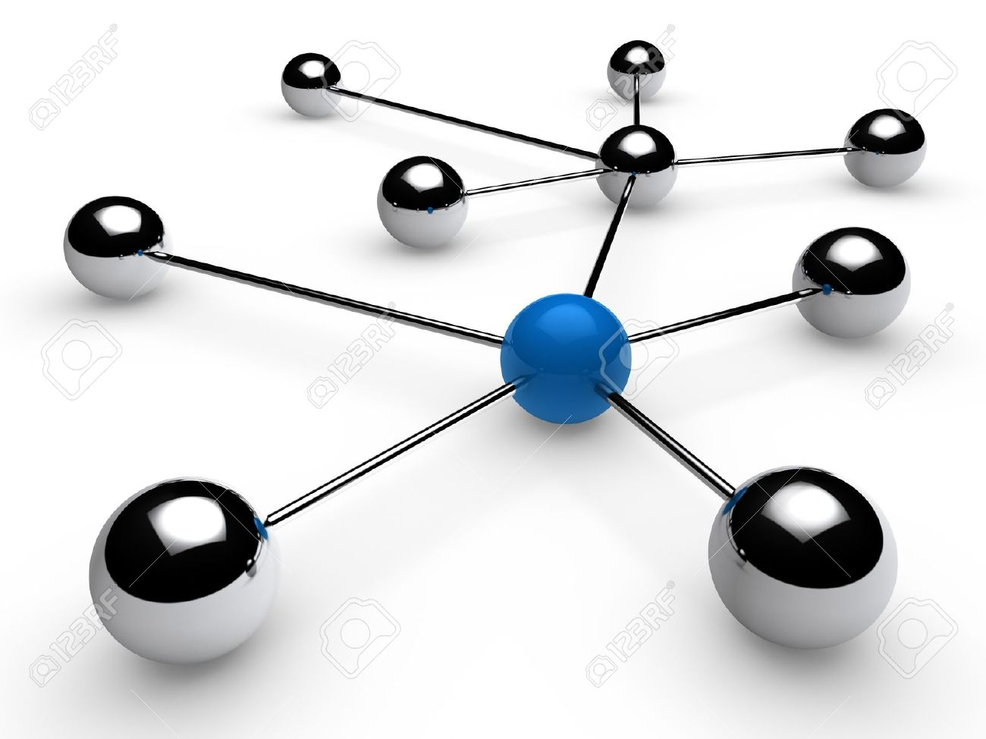
ประวัติโดยย่อของเครือข่ายอินเทอร์เน็ต : ARPANET [2]
ARPANET เป็นเครือข่ายระดับ WAN ที่ประกอบไปด้วยคอมพิวเตอร์ที่เป็นศูนย์กลางอยู่ 4 เครื่องที่ตั้งอยู่ตามมหาวิทยาลัยต่างๆ คือ
University of California, Los Angeles (UCLA)
University of California, Santa Barbara (UCSB)
University of Utah (UTAH)
Stanford Research Institute (SRI)
ทำการเชื่อมต่อโดยใช้สายสื่อสารความเร็วสูง

Slide 7
ARPANET ก้าวแรกของ Internet

Slide 8
ประวัติโดยย่อของเครือข่ายอินเทอร์เน็ต : Internet
หลังจากเครือข่าย ARPANET เริ่มได้รับความนิยม หน่วยงานต่างๆได้มีการพัฒนาเครือข่ายเพื่อใช้ในหน่วยงานของตน
เริ่มมีการเชื่อมโยงเครือข่ายด้วยโปรโตคอล TCP/IP
เปลี่ยนแปลงจากเครือข่ายเฉพาะกลุ่มมาเป็นเครือข่ายสาธารณะที่เรียกว่า Internet
ประเทศไทยได้ริเริ่มใช้อินเทอร์เน็ตในปี พ.ศ.2530 และสามารถเชื่อมต่ออย่างสมบูรณ์ในปี พ.ศ. 2535 ด้วยการเชื่อมต่อระหว่างสถาบันอุดมศึกษาในประเทศไทยกับสหรัฐอเมริกา จากนั้นมีการพัฒนาเครือข่ายมาอย่างต่อเนื่อง

Slide 9
เครือข่ายระดับสากล (Internetworking)

Slide 10
ชั้นสื่อสารเน็ตเวิร์ค (Network Layer)

Slide 11
การทำงานของชั้นสื่อสารเน็ตเวิร์คที่ต้นทางและปลายทาง

Slide 12
การทำงานของชั้นสื่อสารเน็ตเวิร์คที่เราเตอร์

Slide 13
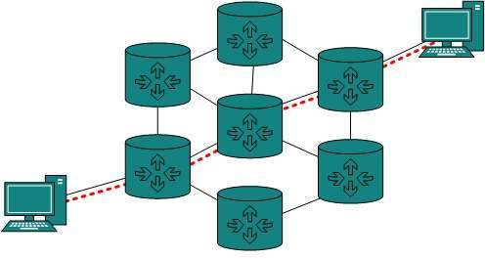
Internetwork Protocol (IP)
IP เป็นกลไกการส่งข้อมูลในลักษณะ Connectionless และปล่อยให้ชั้นสื่อสารที่อยู่เหนือกว่าทำหน้าที่ตรวจสอบความถูกต้องของข้อมูล
IP จะมีหน้าที่เพียงแค่ส่งข้อมูลไปยังปลายทางด้วย IP Address
โปรโตคอล IP จึงต้องทำงานร่วมกับโปรโตคอล TCP เพื่อรับประกันว่าข้อมูลจะส่งไปถึงปลายทางได้อย่างแน่นอน
IP เปรียบได้กับการส่งจดหมายธรรมดา
TCP เปรียบได้กับการส่งจดหมายแบบลงทะเบียน

Slide 14
IP Datagram

